Slide 1
Termoquímica
Entalpia de uma reação: Calor trocado entre o sistema reacional e o meio externo à pressão constante.
Toda reação química é acompanhada de uma variação de energia interna (∆U) e de uma variação de entalpia (∆H) na transformação de reagentes em
produtos.
Para reações com substâncias apenas nas fases sólida e/ou líquidas: ∆U=∆H (P=cte).
Para reações que envolvem substâncias na fase gasosa, a volume constante é considerada com a variação de temperatura:
∆U=∆H-∆n. R. T (P=cte)

Slide 2
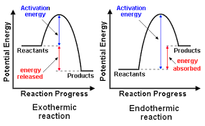
Reações exotérmicas:
A entalpia dos reagentes é maior do que a entalpia
dos produtos, logo ∆H<0
Reações endotérmicas:
A entalpia dos reagentes é menor do que a entalpia
dos produtos, logo ∆H>0

Slide 3
Fatores que influenciam o ΔH de uma reação
A) Fase de agregação
Formação de água:
H₂ (g) + ½ O₂ (g) →H₂O (g) ΔH = -241,8 kJ/mol
H₂ (g) + ½ O₂ (g) → H₂O(l) ΔH = -285,8 kJ/mol
B) Forma alotrópica de reagentes e produtos (se houver)
Formação de gás carbônico:
C (grafite) + O₂ (g) →CO₂(g) ΔH = - 94,0 kcal/mol
C (diamante) + O₂ (g) → CO₂(g) ΔH = - 94,45 kcal/mol

Slide 4
C) Temperatura em que ocorre a reação
Obtenção de Ferro pela redução do óxido de ferro III:
Fe₂O₃ (s) + 3H₂ (g) → 2Fe (s) + 3H₂O (g) ΔH= - 35,1 kJ (25°C)
Fe₂O₃ (s) + 3H₂ (g) → 2Fe (s) + 3H₂O (g) ΔH= - 29,7 kJ (85°C)
D) Quantidade de matéria
Formação de cloreto de hidrogênio
H₂ (g) + Cl₂ (g) → 2HCl (g) ΔH = - 184,6 kJ
2H₂ (g) + 2Cl₂ (g) → 4HCl (g) ΔH = - 369,2 kJ

Slide 5
E) Meio reacional
H₂ (g) + Cl₂ (g) → 2HCl (g) ΔH = - 184,6 kJ
aq
H₂ (g) + Cl₂ (g) → 2HCl (g) ΔH = - 335,7 kJ
Formas de variação de entalpia
A) Entalpia padrão de combustão
CH₄(g) + 2O₂ (g) → CO₂ (g) + 2H₂O (g) ΔH⁰= - 890,31 kJ/mol
B) Entalpia padrão de formação
½ H₂ (g) + ½ Cl₂ (g) → HCl (g) ΔH⁰ = - 22,1 kcal/mol

Slide 6
C) Entalpia padrão de dissolução
KNO₃(s) → KNO₃(aq.) ΔH⁰ = + 35,6 kJ/mol
HCl (g) → HCl (aq.) ΔH⁰ = - 75,3 kJ/mol
D) Entalpia de neutralização
HCl (aq) + NaOH (aq) → NaCl (aq) + H₂O (l) ΔH⁰= - 57,8 kJ/mol
HNO₃ (aq) + KOH (aq) → KNO₃(aq) + H₂O(l) ΔH⁰= - 57,8 kJ/mol

Slide 7
Cálculo de ΔH
A) Usando entalpias de formação
ΔH=∑H⁰_{f} (produtos)- ∑H⁰_{f} (reagentes)
B) Usando entalpias de ligação
É a medida de energia média necessária para romper 1 mol
de ligações covalentes entre 2 átomos, para obter esses
átomos isolados e na fase gasosa.
Formação de ligação química = processo exotérmico
Rompimento de ligação química = processo endotérmico
ΔH= ∑H ligação reagente+∑H ligação produto

Slide 8
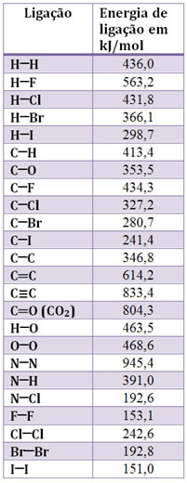

Slide 9
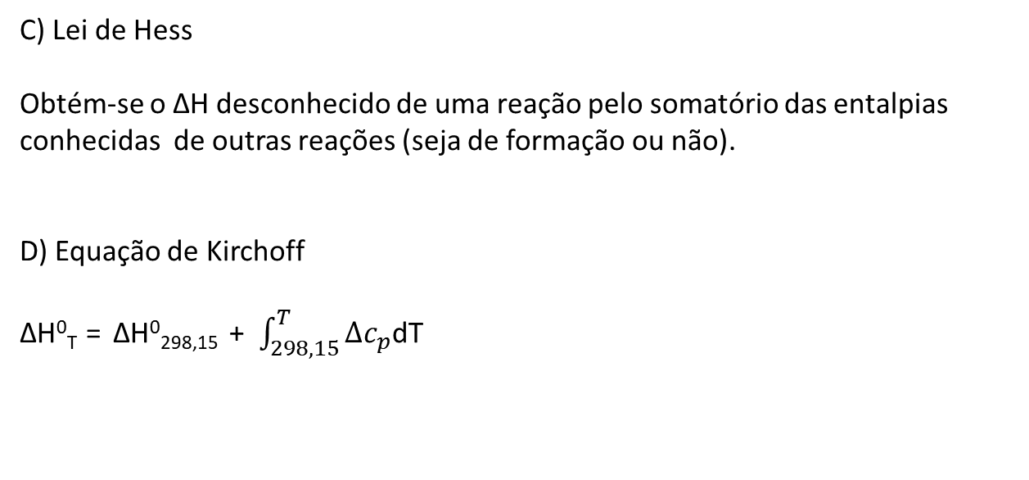
C) Lei de Hess
Obtém-se o ΔH desconhecido de uma reação pelo somatório das entalpias conhecidas de outras reações (seja de formação ou não).
D) Equação de Kirchoff
ΔH⁰_{T} = ΔH⁰_{298,15} + $\int_{298,15}^{T}{∆c_{p}}$dT

